Slide 1

Paola Besutti
Musicologia e storia della musica
(Settore scientifico disciplinare - L-ART/07)
In collaborazione con i corsi
Discipline delle arti della musica e dello spettacolo (L3)
Media Arti Culture (LM65)
L’ossimoro della musica a distanza
In
La «distanza sociale» in un contesto di pandemia
(Teramo, 12 dicembre 2020)

Slide 2

Distante da dove e da cosa?
«Che significato può avere la distanza parlando di musica» (Enrico Fubini, La ‘distanza’ nell’ascolto della musica, in Intorno alla musicax, Venezia, Marsilio, 2019, pp. 62-71)
Il concetto di distanza appartiene al lessico musicologico.
Il concetto di distanza in relazione alla musica è cambiato nel contesto pandemico? Se sì. Come e con quali prospettive?

Slide 3
La 'distanza’ nell’ascolto musicale
Distanza temporale: musiche composte anche molti secoli addieto (come e perché riempire la distanza che separa dalla comprensione e contestualizzazione di quei repertori?
Distanza spaziale (geografica): musiche prodotte da civiltà e culture lontane dalla nostra (è possibile comprendere?)
Distanza culturale: musiche destinate a contesti, età, classi sociali distanti per educazione, esposizione culturale e familiare dal fruitore (è possibile colmare la distanza? È utile conservare il senso della distanza?)

Slide 4
'Distanza’ e potenziale comunicativo
Il linguaggio musicale non è univoco, è anche prodotto culturale e quindi non è possibile annullare le distanze.
La musica per la sua natura fisica (propagazione del suono) sa farsi riconoscere come tale anche se rimangono le distanze temporali, geografiche e culturali; la musica ha dunque un potenziale comunicativo/empatico elevato.
La percezione delle distanze ha un alto potenziale creativo.

Slide 5
La 'distanza’ nella pratica musicale (pandemica)
La pratica musicale è corporea (performativa), individuale e collettiva (più musicisti che interagiscono; spettatori che assistono come parte integrante dell’azione performativa).
Il corpo in contesto pandemico è potenzialmente pericoloso; la pratica musicale collettiva (fisica) diviene dunque potenzialmente pericolosa.
In prima fase pandemica (impreparazione) il potenziale comunicativo/sociale della musica si è espresso con vigore affettivo/identitario (dalle finestre, dai terrazzi, dai cortili, ecc.) ma rendendo individuale ogni pratica musicale (fisico vs sociale): falsi sincroni; appropriazione della pratica in contesti divergenti (cfr. immagine seguente già in webinar 21 maggio 2020).

Slide 6
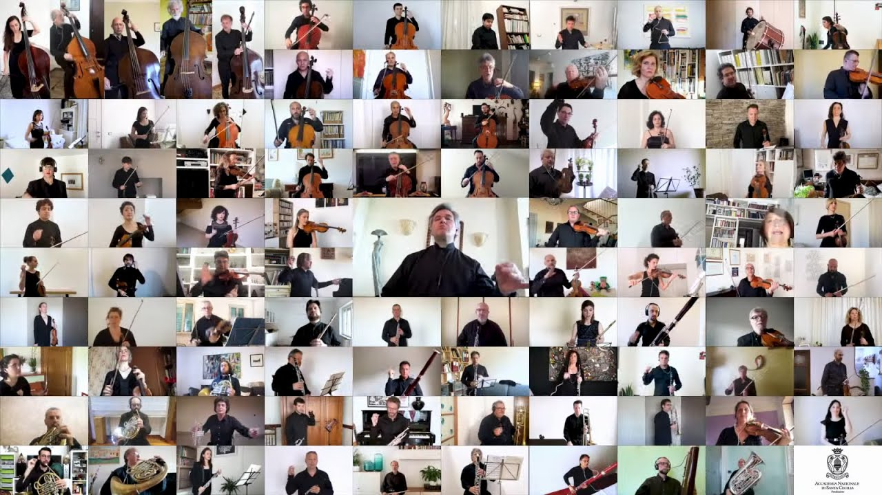
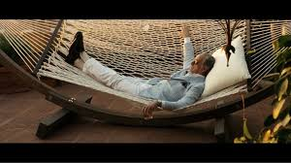
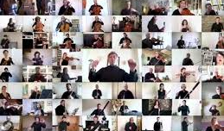
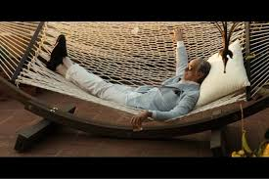
Falsi sincroni, vere idee

Slide 7
La 'distanza’ nella pratica musicale (pandemica)
Durante la prima fase pandemica: sono state condotte ricerche sulla ‘pericolosità del corpo musicale (differenza fra pratica vocale, strumentale, fiati, archi)
Ipotizzate e sperimentate soluzioni: distanziamento (fra musicisti, fra spettatori); streaming e altre forme di condivisione dell’evento performato da ‘veri’ ensembles

Slide 8
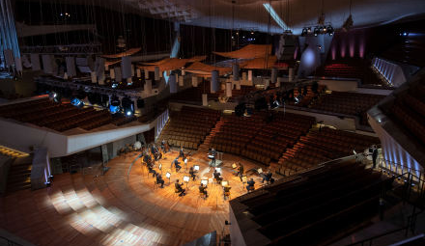
Berliner Philharmoniker, concerto per l’Europa (1° maggio ore 11.00)
DAMS

Slide 9
La 'distanza’ nella pratica musicale (pandemica)
Durante la seconda fase pandemica: sono state messe a frutto le ricerche.
Inaccettabili (ossimoro) le forme di distanziamento totale (fra musicisti; fra spettatori) in quanto anaffettive e scarsamente empatiche; sono state dunque trovate soluzioni di convivenza/compromesso con il virus mediante distanziamenti parziali.
Teatri d’opera (esempi):
Teatro S. Carlo: opera in forma di concerto (senza pubblico).
Teatro dell’Opera di Roma: opera rappresentata con occupazione totale degli spazi (senza pubblico).
Teatro Marrucino: opera rappresentata con scene e costumi, in palconescenico, con 2 pianoforti (senza orchestra, senza pubblico).

Slide 10
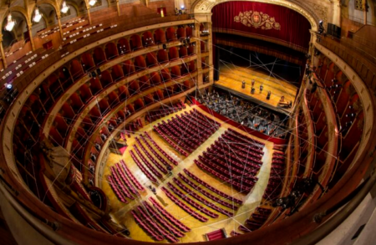
La 'distanza’ nella pratica musicale (pandemica)
Foto Yasuko Kageyama

Slide 12
Epoca di cambiamenti o cambiamento epocale? prospettive
Accelerazione tecnologica (anticipazione di almeno 10 anni).
Accelerate le tecnologie per favorire la pratica (almeno parziale) anche a distanza della musica d’insieme: LOLA.
Trovate soluzioni economico-gestionali impensabili per la condivisione degli spettacoli mediante le tecnologie (compromesso fra spettacolo dal vivo e sua diffusione); es. FUS extrabudget.
Prospettive: (finita emergenza) si consolidi la consapevolezza che la diffusione mediata e tecnologica (portabilità dello spettacolo; riproducibilità tecnica) non contrasta la fruizione dal vivo (socialità fisica; alta intensità emotiva), ma la potenzia (inclusione sociale; nuove curiosità; appropriazione).

